Slide 1
Hoofdstuk 5: Begeleidingsmethodieken
PBSD: Bladzijde 63 tm 75
(dus niet Interculturele Communicatie, dat heeft Popke al gedaan)

Slide 2
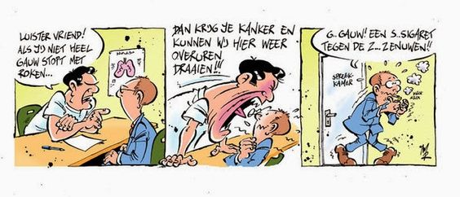
In deze les: algemene info uit boek: 8 fasenmodel (pag 64) empowerment systemisch werken Opdracht: oplossingsgericht werken motiverende gespreksvoering

Slide 3
8 fasenmodel: Planmatig werken aan verandering
Aanmelding
Uitstroom
Intake
Evaluatie
Start
Analyse
Uitvoering
Planning

Slide 4
Systemisch werken:
Cliënt in relatie tot zijn systeem. Het systeem wordt betrokken
Ondersteunende rol systeem
Systeem kan groter zijn dan gezin
Betrekken alleen met toestemming van de cliënt

Slide 5
Empowerment:
= vergroten eigen kracht en capaciteiten
door:
1. Uitnodigende houding
2. Nieuwsgierige open houding
3. Ondersteuning bij het halen van doelen
4. Stimuleren in ontwikkeling
Cliënt in staat te stellen zelf keuzes te maken
Daarmee: meer controle over eigen leven
Hierbij hoort: oplossingsgericht werken

